Slide 1
Blinkit 대시보드 설명서
* 페이지 1: 고객 수익성 분석
총 매출: 특정 기간 동안 발생한 모든 상품 판매액의 합계입니다.
총 수익: 총 매출에서 상품의 원가를 제외한 실제 회사에 남는 이익입니다. (총매출 * 평균 마진율)
고객 등급 분류: New,Inactive,Regular,Premium
사용기간: 첫 구매일로부터 마지막 구매일 기간의 차이
* 페이지 2: 상품/카테고리 수익성 분석
마진율: 총 매출 대비 총 수익이 차지하는 비율로, 각 상품 또는 카테고리의 수익성을 나타내는 지표입니다.
마진율 분류
10%미만 : 전략적 재고/유입 제품군
20%~40% : 주력 판매군
40%이상 : 고 마진 집중 관리 제품군
* 페이지 3: 캠페인 및 유입 채널 수익성 분석
광고 수익: 광고를 진행함으로써 얻게되는 총 매출액
ROI (광고 투자 수익률): 광고비 투자 대비 발생한 순이익(총 수익에서 광고비를 제외한 금액)의 비율입니다.
광고캠페인별 / 유입채널별 노출대비 클릭율(CTR) : 총 클릭수/총 노출수 ×100%
광고캠페인별 / 유입채널별 클릭대비 전환율(CVR) : 총 전환수/총 클릭수 ×100%
* 대시보드 활용 안내
필터 기능: 각 페이지 상단의 기간 필터(date, order date 등) 및 지역 필터(area, pincode)를 활용하여 원하시는 데이터 범위를 설정하실 수 있습니다. 페이지 2, 3에서는 고객 유형 필터를 통해 특정 고객 세그먼트(customer segment)의 행동 패턴을 깊이 있게 분석할 수 있습니다.
세부 정보 확인: 차트 내 특정 항목을 선택하시면 연관된 상세 정보가 표시되거나, 해당 항목에 대한 추가 분석 화면으로 전환될 수 있습니다.
* 문의 및 지원 본 대시보드에 대한 추가적인 문의사항이나 분석 지원이 필요하시면, 언제든지 데이터 분석팀에 연락 주십시오.

Slide 2
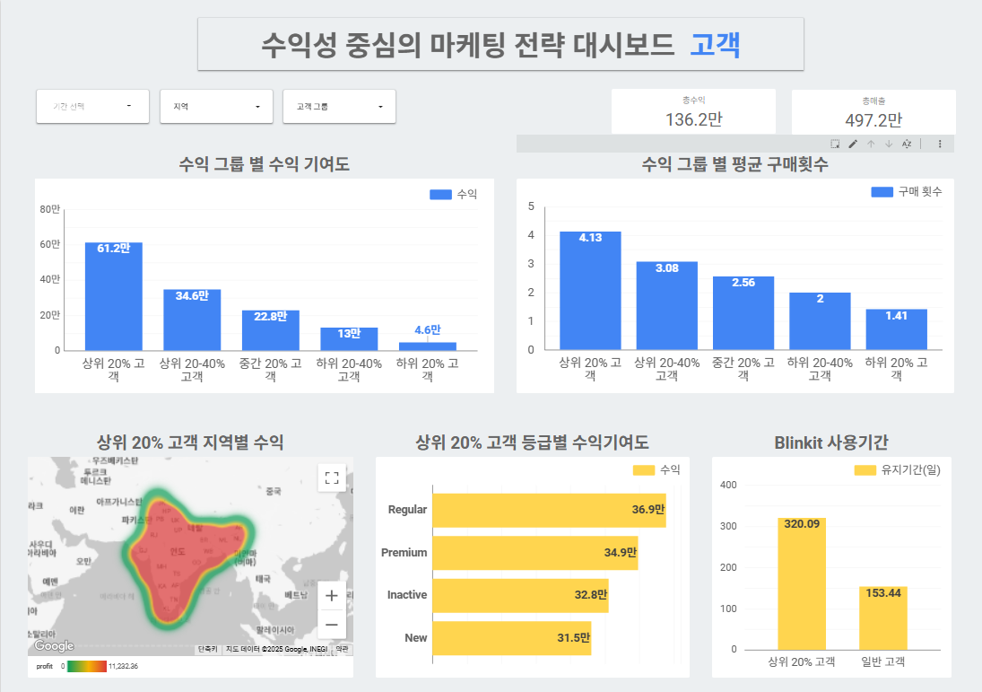
Blinkit 대시보드 사용 가이드
1
기간, 지역, 타겟 고객 설정 가능
1
2
2
원하는 그룹과 분류 기준을 설정할 시 나오는 값
(루피 기준)
3
4
3
상위고객,하위고객<- - ->전체고객(드릴 다운 기능)
4
4
4
4
그래프에서 필요한 부분만 클릭하여
특정한 값만 표시할 수 있음
5
지도상에서 확대 축소 기능을 이용하여 지역별 선택 가능
4
5
4
4
4
3

Slide 3
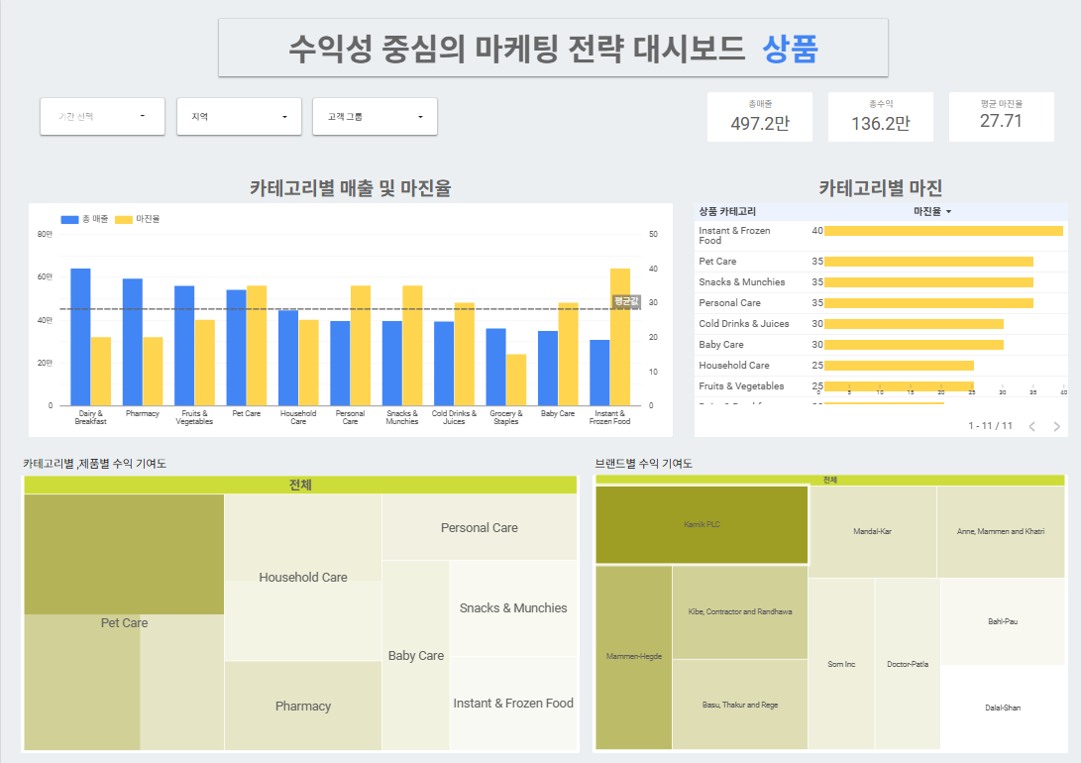
Blinkit 대시보드 사용 가이드
1
기간, 지역, 타겟 고객 설정 가능
1
2
2
원하는 그룹과 분류 기준을 설정할 시 나오는 값
(루피 기준)
4
카테고리<- - ->제품별 비교 가능(드릴 다운 기능)
3`
3
4
4
3`
브랜드<- - ->제품별 비교 가능(드릴 다운 기능)
4
그래프에서 필요한 부분만 클릭하여
특정한 값만 표시할 수 있음
3
4
4

Slide 4
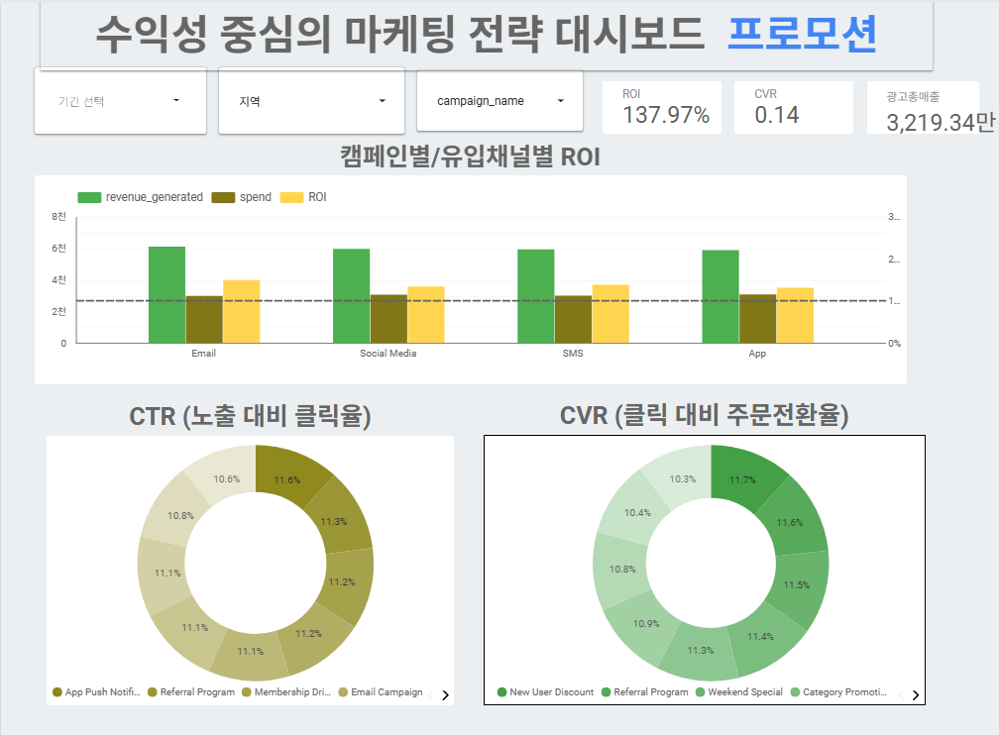
Blinkit 대시보드 사용 가이드
1
기간, 지역, 타겟 고객 설정 가능
3
4
1
2
1
기간, 지역, 캠페인 별 확인 가능
2
고수익군<- - ->일반수익군 비교 가능(드릴 다운 기능)
3
2
원하는 그룹과 분류 기준을 설정할 시 나오는 값
(루피 기준)
원하는 그룹과 분류 기준을 설정할 시 나오는 값
(루피 기준)
3
캠페인<- - ->채널별 비교 가능(드릴 다운 기능)
4
그래프에서 필요한 부분만 클릭하여
특정한 값만 표시할 수 있음
4
그래프에서 필요한 부분만 클릭하여
특정한 값만 표시할 수 있음
4
4
4

